Slide 1
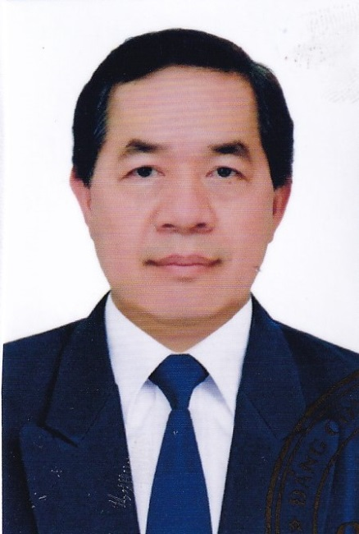
Đồng chí SỬ NGỌC ANH
Chức vụ: Ủy viên Ban chấp hành Đảng bộ thành phố khóa X,
Bí thư Quận ủy Gò Vấp

Slide 2
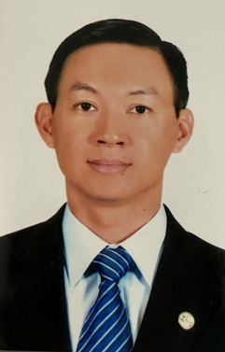
Đồng chí TRẦN PHƯỚC ANH
Chức vụ: Phó Giám đốc Sở Ngoại vụ

Slide 3
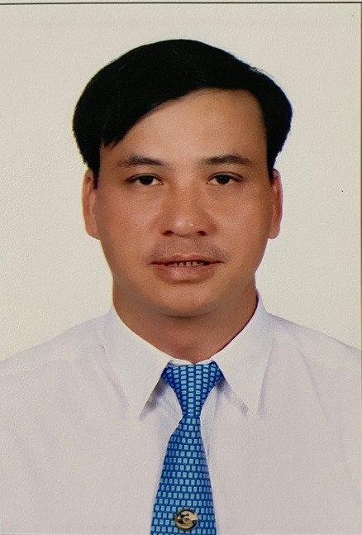
Đồng chí LÊ HÒA BÌNH
Chức vụ: Ủy viên Ban chấp hành Đảng bộ thành phố khóa X,
Giám đốc Sở Xây dựng

Slide 4
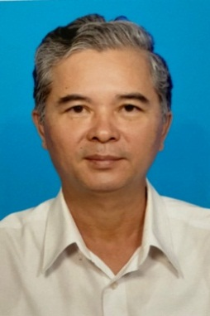
Đồng chí NGÔ MINH CHÂU
Chức vụ: - Ủy viên Ban Chấp hành Đảng bộ thành phố khóa X,
Phó Chủ tịch Ủy ban nhân dân thành phố
- Đại biểu Quốc hội khóa XIV

Slide 5
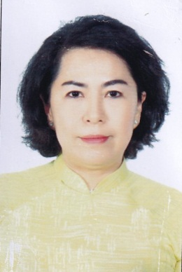
Đồng chí TÔ THỊ BÍCH CHÂU
Chức vụ: - Ủy viên Ban Thường vụ Thành ủy khóa X,
Bí thư Đảng đoàn,
Chủ tịch Ủy ban Mặt trận Tổ quốc Việt Nam thành phố
- Đại biểu Quốc hội khóa XIV
- Đại biểu Hội đồng nhân dân thành phố khóa IX

Slide 6
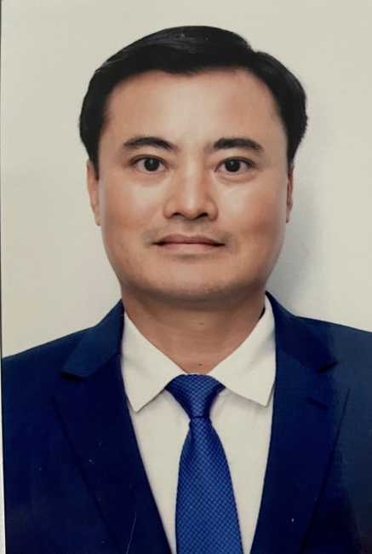
Đồng chí BÙI XUÂN CƯỜNG
Chức vụ: Ủy viên Ban chấp hành Đảng bộ thành phố khóa X, Trưởng Ban Quản lý Đường sắt đô thị

Slide 7
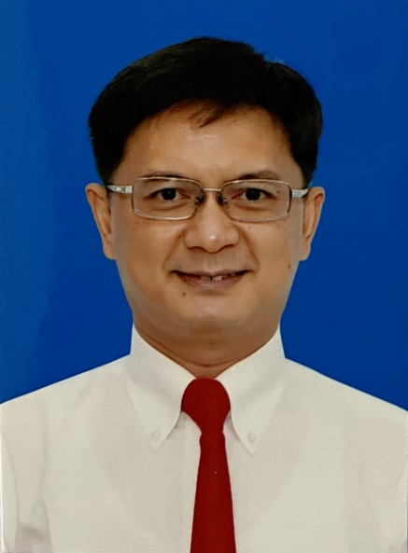
Đồng chí NGUYỄN MẠNH CƯỜNG
Chức vụ: - Ủy viên Ban chấp hành Đảng bộ thành phố khóa X,
Bí thư Quận ủy Thủ Đức
- Đại biểu Hội đồng nhân dân thành phố khóa IX

Slide 8
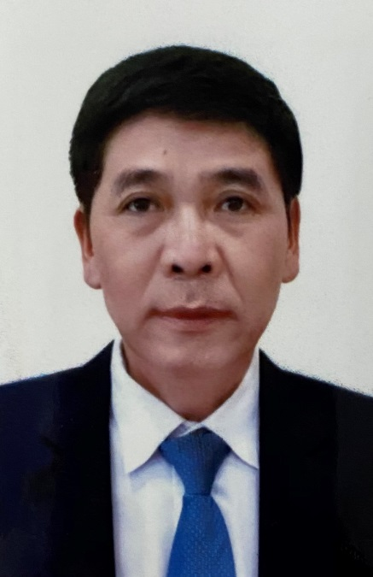
Đồng chí LÊ MINH DŨNG
Chức vụ: Bí thư Huyện ủy,
Chủ tịch Hội đồng nhân dân huyện Cần Giờ

Slide 9
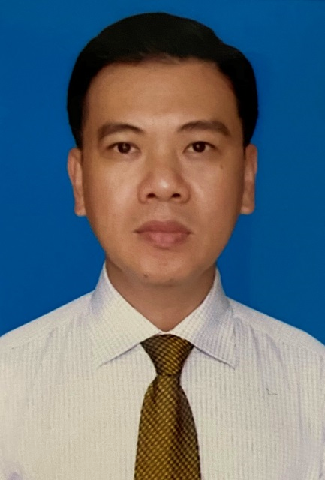
Đồng chí NGUYỄN VĂN DŨNG
Chức vụ: - Phó Bí thư Quận ủy, Chủ tịch Ủy ban nhân dân Quận 1
- Đại biểu Hội đồng nhân dân thành phố khóa IX

Slide 10
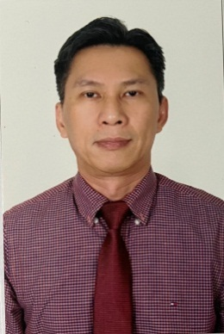
Đồng chí NGUYỄN VIỆT DŨNG
Chức vụ: - Ủy viên Ban Chấp hành Đảng bộ thành phố khóa X,
- Giám đốc Sở Khoa học - Công nghệ
- Đại biểu Quốc hội khóa XIV

Slide 11
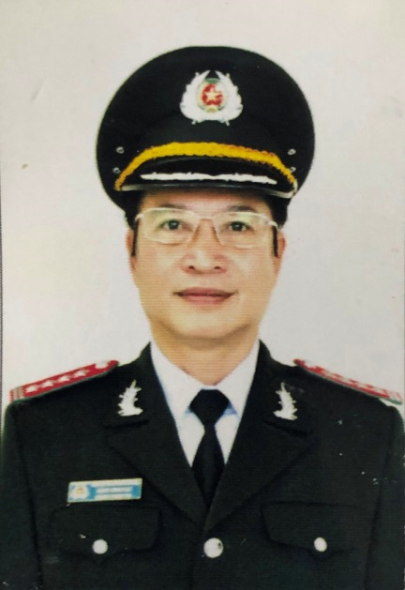
Đồng chí ĐẶNG MINH ĐẠT
Chức vụ: Ủy viên Ban Chấp hành Đảng bộ thành phố khóa X,
Chánh Thanh tra thành phố

Slide 12
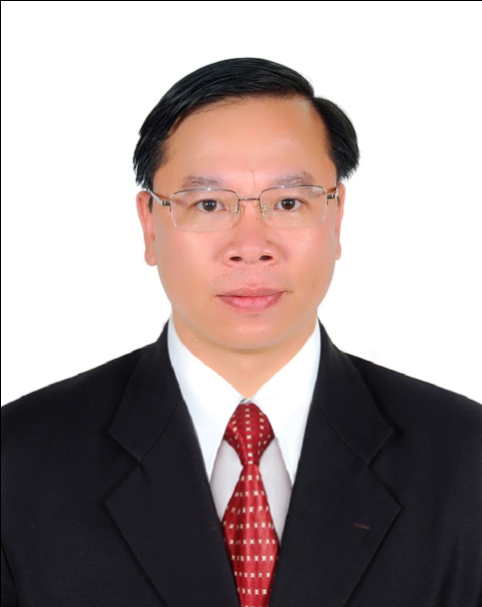
Đồng chí HUỲNH KHẮC ĐIỆP
Chức vụ: Chánh Văn phòng Thành ủy

Slide 13
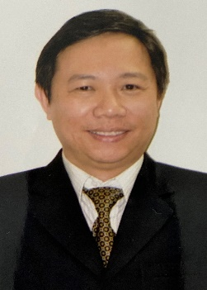
Đồng chí DƯƠNG ANH ĐỨC
Chức vụ: - Ủy viên Ban Chấp hành Đảng bộ thành phố khóa X,
Phó Chủ tịch Ủy ban nhân dân thành phố
- Đại biểu Hội đồng nhân dân thành phố khóa IX

Slide 14
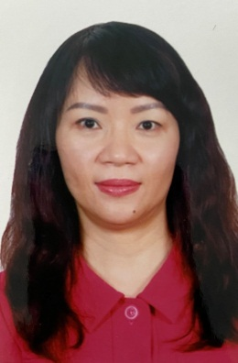
Đồng chí PHẠM THỊ HỒNG HÀ
Chức vụ: - Ủy viên Ban Chấp hành Đảng bộ thành phố khóa X,
Giám đốc Sở Tài chính
- Đại biểu Hội đồng nhân dân thành phố khóa IX

Slide 15
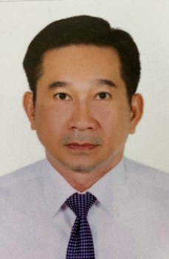
Đồng chí DƯƠNG NGỌC HẢI
Chức vụ: - Ủy viên Ban Thường vụ Thành ủy khóa X,
Chủ nhiệm Ủy ban Kiểm tra Thành ủy
- Đại biểu Quốc hội khóa XIV

Slide 16
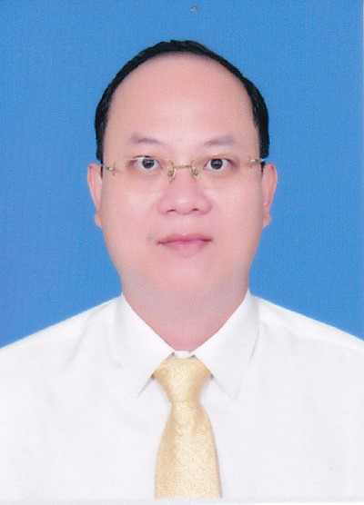
Đồng chí NGUYỄN HỒ HẢI
Chức vụ: - Ủy viên Ban Thường vụ Thành ủy khóa X,
Trưởng Ban Tổ chức Thành ủy
- Đại biểu Hội đồng nhân dân thành phố khóa IX

Slide 17
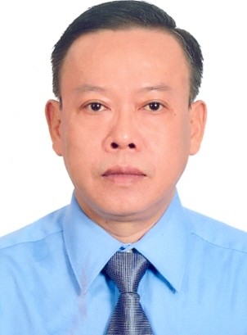
Đồng chí NGUYỄN HỮU HIỆP
Chức vụ: Ủy viên Ban Thường vụ Thành ủy khóa X,
Trưởng Ban Dân vận Thành ủy

Slide 18
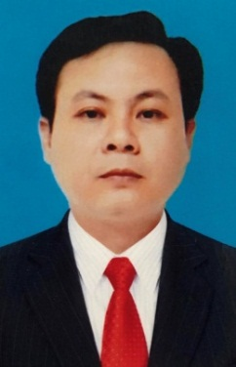
Đồng chí NGUYỄN VĂN HIẾU
Chức vụ: - Ủy viên dự khuyết Ban Chấp hành Trung ương Đảng,
- Ủy viên Ban Thường vụ Thành ủy khóa X,
Bí thư Quận ủy Quận 5,
- Đại biểu Hội đồng nhân dân thành phố khóa IX

Slide 19
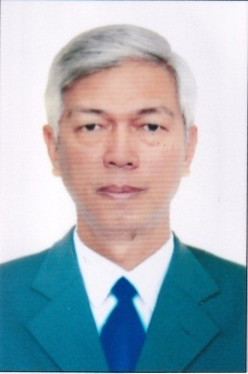
Đồng chí VÕ VĂN HOAN
Chức vụ: Ủy viên Ban Chấp hành Đảng bộ thành phố khóa X,
Phó Chủ tịch Ủy ban nhân dân thành phố

Slide 20
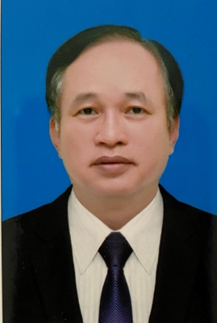
Đồng chí NGUYỄN PHƯỚC HƯNG
Chức vụ: Bí thư Quận ủy Quận 2

Slide 21
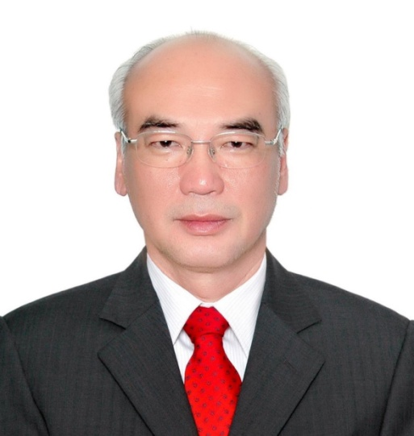
Đồng chí PHAN NGUYỄN NHƯ KHUÊ
Chức vụ: - Ủy viên Ban Thường vụ Thành ủy khóa X,
Trưởng Ban Tuyên giáo Thành ủy,
- Đại biểu Quốc hội khóa XIV
- Đại biểu Hội đồng nhân dân thành phố khóa IX

Slide 22
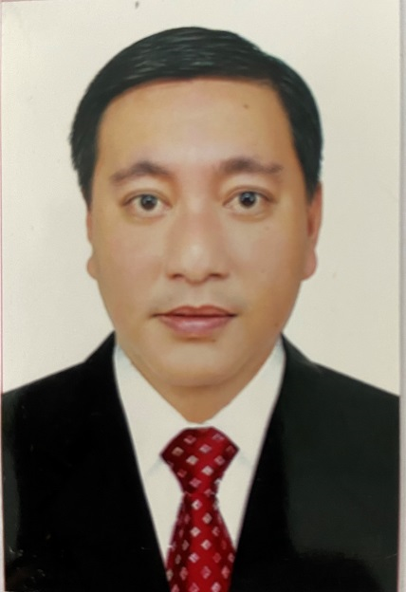
Đồng chí PHẠM THÀNH KIÊN
Chức vụ: Ủy viên Ban Chấp hành Đảng bộ thành phố khóa X,
Bí thư Quận ủy Quận 3

Slide 23
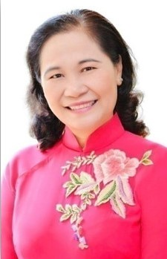
Đồng chí NGUYỄN THỊ LỆ
Chức vụ: Phó Bí thư Thành ủy khóa X, Bí thư Đảng đoàn,
Chủ tịch Hội đồng nhân dân thành phố khóa IX

Slide 24
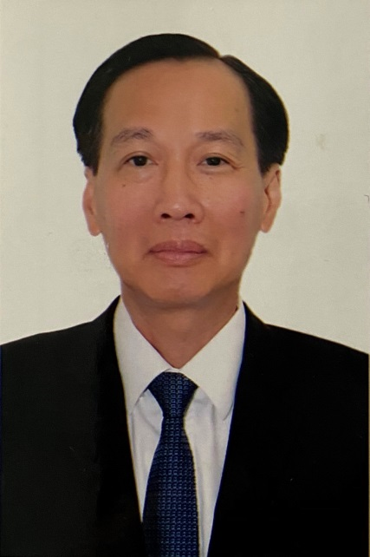
Đồng chí LÊ THANH LIÊM
Chức vụ: - Ủy viên Ban Thường vụ Thành ủy khóa X,
Phó Chủ tịch Thường trực Ủy ban nhân dân thành phố
- Đại biểu Hội đồng nhân dân thành phố khóa IX

Slide 25
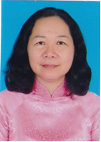
Đồng chí THÁI THỊ BÍCH LIÊN
Chức vụ: Ủy viên Ban Chấp hành Đảng bộ thành phố khóa X,
Bí thư Quận ủy Quận 4

Slide 26
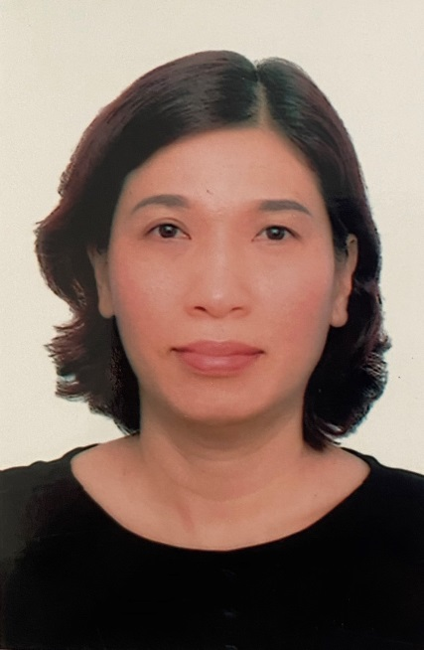
Đồng chí LÊ THỊ HUỲNH MAI
Chức vụ: Ủy viên Ban Chấp hành Đảng bộ thành phố khóa X,
Giám đốc Sở Kế hoạch và Đầu tư

Slide 27
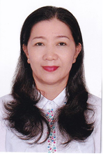
Đồng chí NGUYỄN THỊ BẠCH MAI
Chức vụ: Ủy viên Ban Chấp hành Đảng bộ thành phố khóa X,
Phó Trưởng ban Thường trực Ban Dân vận Thành ủy

Slide 28
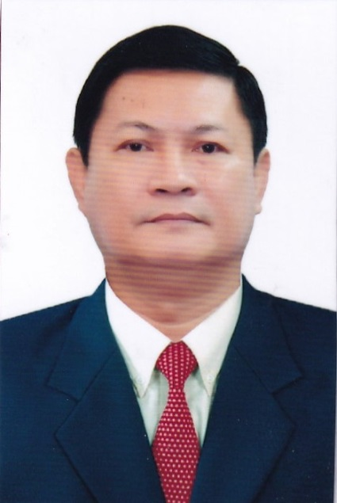
Đồng chí HUỲNH CÁCH MẠNG
Chức vụ: Ủy viên Ban Chấp hành Đảng bộ thành phố khóa X,
Phó Trưởng ban Thường trực Ban Tổ chức Thành ủy

Slide 29
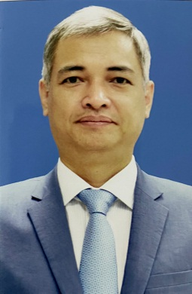
Đồng chí LÊ DUY MINH
Chức vụ: Cục Trưởng Cục Thuế thành phố

Slide 30
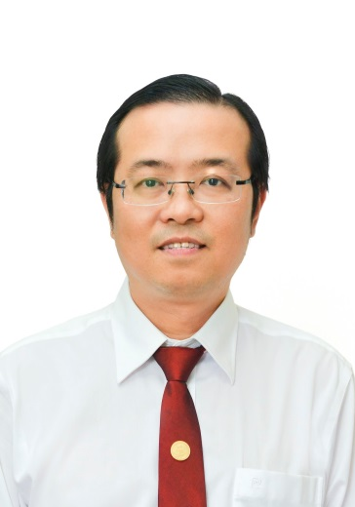
Đồng chí LÊ VĂN MINH
Chức vụ: Ủy viên Ban Chấp hành Đảng bộ thành phố khóa X,
Phó Trưởng ban Thường trực Ban Tuyên giáo Thành ủy

Slide 31
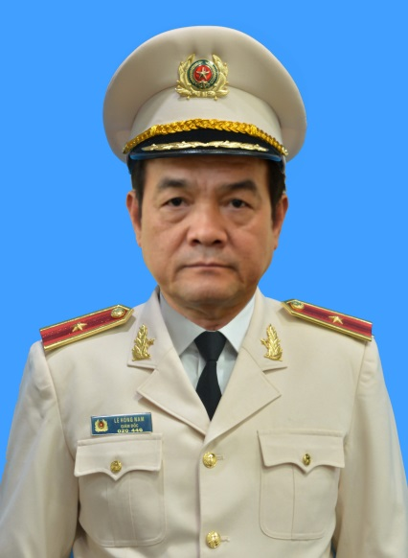
Đồng chí Thiếu tướng LÊ HỒNG NAM
Chức vụ: Ủy viên Ban Thường vụ Thành ủy khóa X,
Bí thư Đảng ủy, Giám đốc Công an thành phố

Slide 32
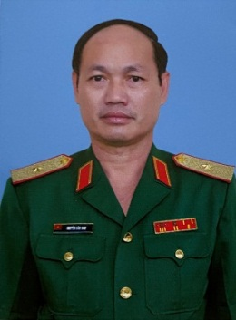
Đồng chí Thiếu tướng NGUYỄN VĂN NAM
Chức vụ: Ủy viên Ban Thường vụ Thành ủy khóa X,
Phó Bí thư Đảng ủy, Tư lệnh Bộ Tư lệnh thành phố

Slide 33
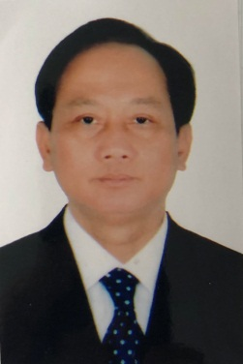
Đồng chí TRẦN VĂN NAM
Chức vụ: Ủy viên Ban Chấp hành Đảng bộ thành phố khóa X,
Phó Chủ nhiệm Thường trực Ủy ban Kiểm tra Thành ủy

Slide 34
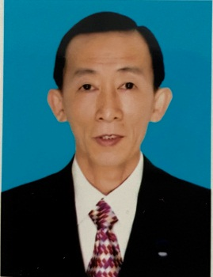
Đồng chí TRẦN HOÀNG NGÂN
Chức vụ: - Ủy viên Ban Chấp hành Đảng bộ thành phố khóa X,
Viện trưởng Viện Nghiên cứu phát triển thành phố
- Đại biểu Quốc hội khóa XIV

Slide 35
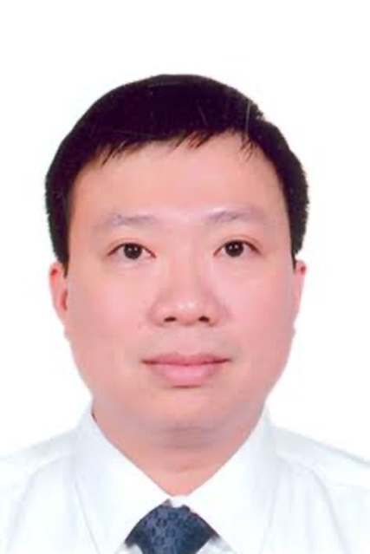
Đồng chí NGUYỄN THANH NHÃ
Chức vụ: Giám đốc Sở Quy hoạch - Kiến trúc

Slide 36
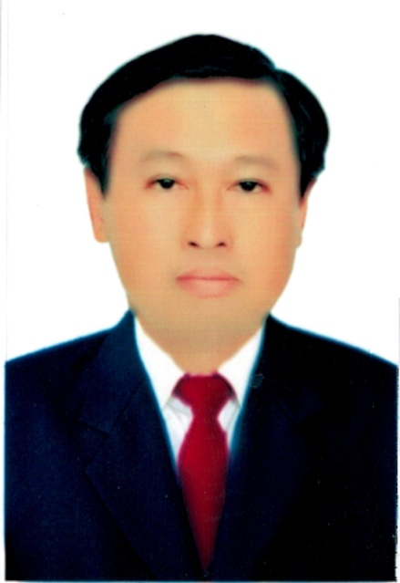
Đồng chí HUỲNH THANH NHÂN
Chức vụ: - Ủy viên Ban Chấp hành Đảng bộ thành phố khóa X,
Phó Trưởng Ban Tổ chức Thành ủy, Giám đốc Sở Nội vụ
- Đại biểu Hội đồng nhân dân thành phố khóa IX

Slide 37
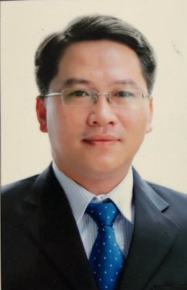
Đồng chí NGUYỄN TẤN PHÁT
Chức vụ: Giám đốc Học viện Cán bộ thành phố

Slide 38
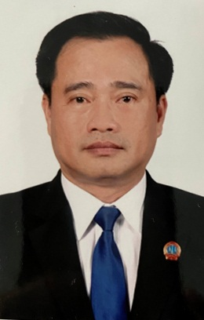
Đồng chí LÊ THANH PHONG
Chức vụ: Ủy viên Ban Chấp hành Đảng bộ thành phố khóa X,
Bí thư Ban cán sự đảng, Chánh án Tòa án nhân dân thành phố

Slide 39
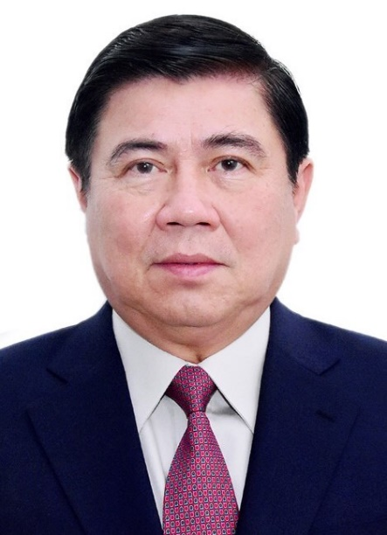
Đồng chí NGUYỄN THÀNH PHONG
Chức vụ: - Ủy viên Ban Chấp hành Trung ương Đảng,
- Phó Bí thư Thành ủy khóa X; Bí thư Ban cán sự đảng,
Chủ tịch Ủy ban nhân dân thành phố
- Đại biểu Hội đồng nhân dân thành phố khóa IX

Slide 40
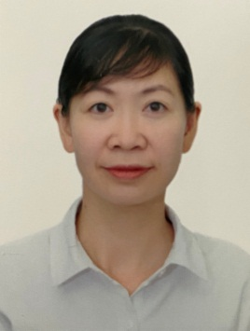
Đồng chí PHAN THỊ THANH PHƯƠNG
Chức vụ: Ủy viên Ban Thường vụ Trung ương Đoàn,
Bí thư Thành Đoàn; Phó Chủ tịch Hội Sinh viên
Việt Nam, Chủ tịch Hội Sinh viên Việt Nam thành phố

Slide 41
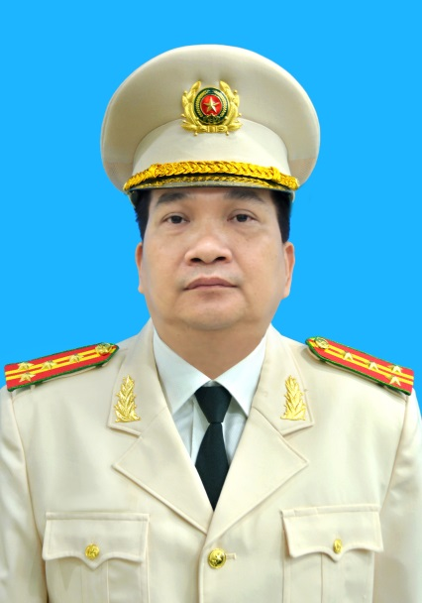
Đồng chí Đại tá NGUYỄN SỸ QUANG
Chức vụ: Ủy viên Ban Thường vụ Đảng ủy,
Phó Giám đốc Công an thành phố

Slide 42
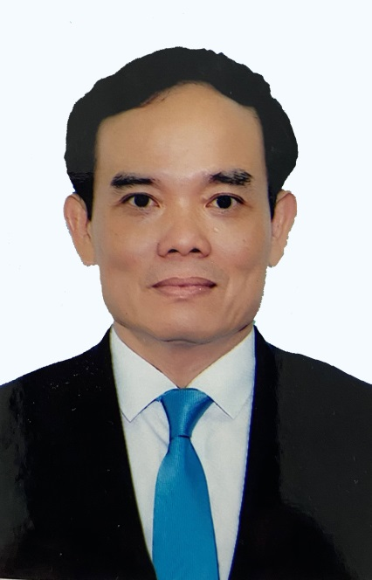
Đồng chí TRẦN LƯU QUANG
Chức vụ: - Ủy viên Ban Chấp hành Trung ương Đảng
- Phó Bí thư Thường trực Thành ủy khóa X
- Đại biểu Quốc hội khóa XIV

Slide 43
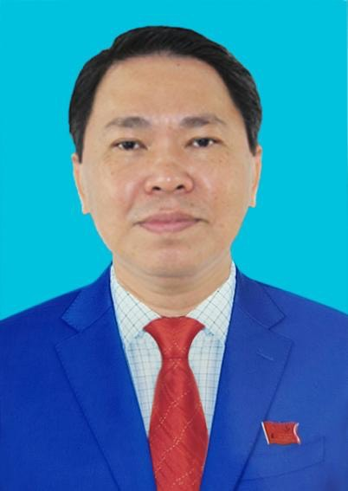
Đồng chí TRẦN HOÀNG QUÂN
Chức vụ: Bí thư Huyện ủy Bình Chánh

Slide 44
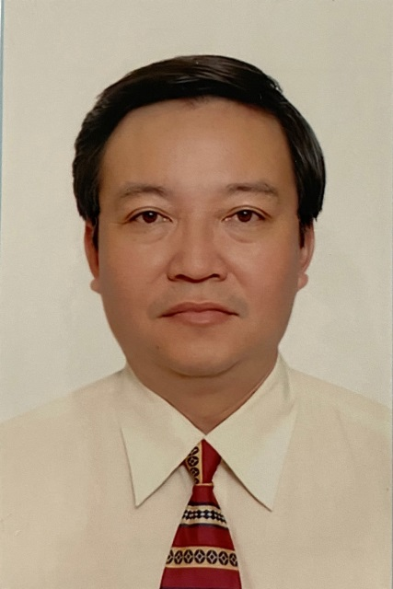
Đồng chí LÊ HỒNG SƠN
Chức vụ: - Ủy viên Ban Chấp hành Đảng bộ thành phố khóa X,
Phó Bí thư Đảng ủy, Giám đốc Sở Giáo dục và Đào tạo
- Đại biểu Hội đồng nhân dân thành phố khóa IX

Slide 45
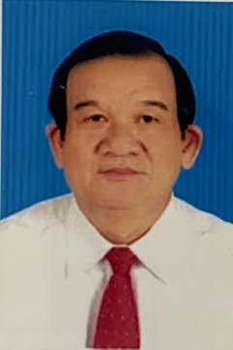
Đồng chí LÊ MINH TẤN
Chức vụ: Ủy viên Ban Chấp hành Đảng bộ thành phố khóa X,
Bí thư Đảng ủy, Giám đốc Sở Lao động - Thương binh và Xã hội

Slide 46
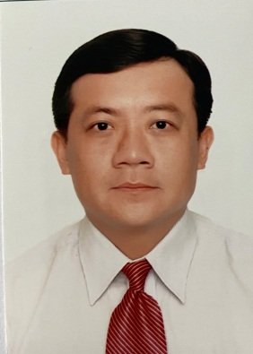
Đồng chí HÀ PHƯỚC THẮNG
Chức vụ: - Ủy viên Ban Chấp hành Đảng bộ thành phố khóa X,
Chánh Văn phòng Ủy ban nhân dân thành phố
- Đại biểu Hội đồng nhân dân thành phố khóa IX

Slide 47
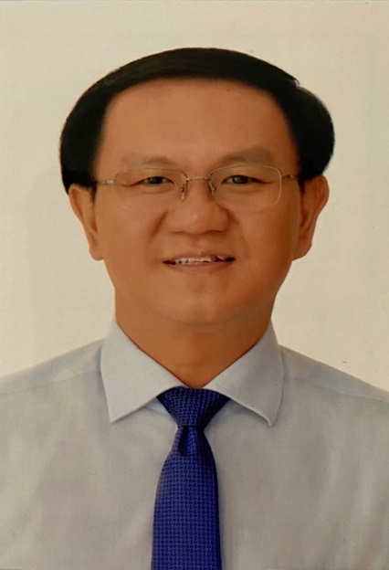
Đồng chí LÂM ĐÌNH THẮNG
Chức vụ: - Bí thư Quận ủy Quận 9
- Đại biểu Quốc hội khóa XIV

Slide 48
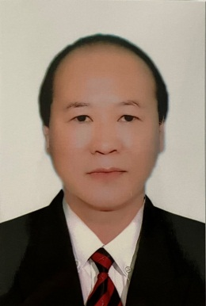
Đồng chí NGUYỄN QUYẾT THẮNG
Chức vụ: Ủy viên Ban Chấp hành Đảng bộ thành phố khóa X,
Bí thư Huyện ủy Củ Chi

Slide 49
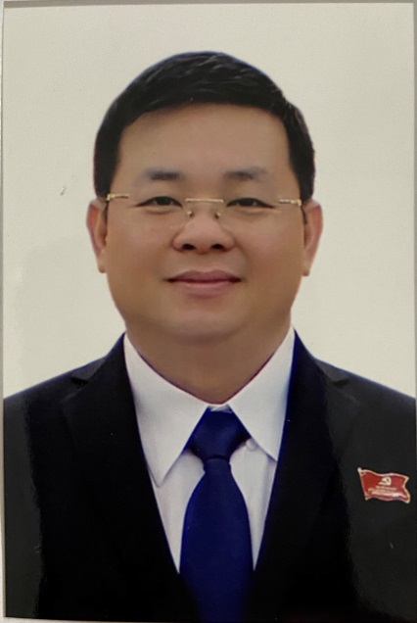
Đồng chí NGUYỄN TOÀN THẮNG
Chức vụ: - Ủy viên Ban Chấp hành Đảng bộ thành phố khóa X,
Giám đốc Sở Tài nguyên và Môi trường
- Đại biểu Hội đồng nhân dân thành phố khóa IX

Slide 50
Đồng chí PHAN THỊ THẮNG
Chức vụ: Ủy viên Ban Chấp hành Đảng bộ thành phố khóa X,
Phó Chủ tịch Hội đồng nhân dân thành phố khóa IX

Slide 51
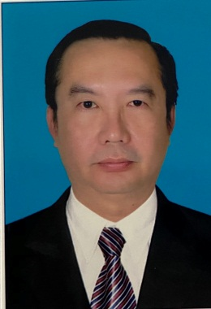
Đồng chí TRẦN THẾ THUẬN
Chức vụ: Ủy viên Ban Chấp hành Đảng bộ thành phố khóa X,
Giám đốc Sở Văn hóa và Thể thao

Slide 52

Đồng chí VÕ NGỌC QUỐC THUẬN
Chức vụ: Ủy viên Ban Chấp hành Đảng bộ thành phố khóa X,
Bí thư Đảng ủy khối Dân - Chính - Đảng thành phố

Slide 53

Đồng chí TRẦN THỊ DIỆU THÚY
Chức vụ: - Ủy viên Ban Chấp hành Đảng bộ thành phố khóa X,
Bí thư Đảng đoàn, Chủ tịch Liên đoàn Lao động thành phố
- Đại biểu Quốc hội khóa XIV

Slide 54

Đồng chí TĂNG CHÍ THƯỢNG
Chức vụ: Bí thư Đảng ủy, Phó Giám đốc Sở Y tế

Slide 55

Đồng chí NGUYỄN TRẦN PHƯỢNG TRÂN
Chức vụ: - Ủy viên Ban Chấp hành Đảng bộ thành phố khóa X,
Bí thư Đảng đoàn, Chủ tịch Hội Liên hiệp Phụ nữ Việt Nam thành phố
- Đại biểu Hội đồng nhân dân thành phố khóa IX

Slide 56

Đồng chí VĂN THỊ BẠCH TUYẾT
Chức vụ: Ủy viên Ban Chấp hành Đảng bộ thành phố khóa X,
Phó Trưởng Đoàn đại biểu Quốc hội thành phố

Slide 57

Đồng chí Đại tá TÔ DANH ÚT
Chức vụ: Ủy viên Ban Chấp hành Đảng bộ thành phố khóa X,
Phó Bí thư Đảng ủy, Chỉ huy trưởng Bộ Chỉ huy
Bộ đội Biên phòng thành phố

Slide 58

Đồng chí BÙI TÁ HOÀNG VŨ
Chức vụ: Giám đốc Sở Công Thương

Slide 59

Đồng chí NGUYỄN THANH XUÂN
Chức vụ: - Bí thư Đảng đoàn, Chủ tịch Hội Nông dân thành phố,
- Đại biểu Hội đồng nhân dân thành phố khóa IX

Slide 60

Đồng chí Thiếu tướng PHAN VĂN XỰNG
Chức vụ: Ủy viên Ban chấp hành Đảng bộ thành phố khóa X,
Phó Bí thư Thường trực Đảng ủy,
Chính ủy Bộ Tư lệnh thành phố

Slide 61

Đồng chí TRẦN KIM YẾN
Chức vụ: - Ủy viên Ban Thường vụ Thành ủy khóa X,
Bí thư Quận ủy Quận 1
- Đại biểu Quốc hội khóa XIV

